Slide 1

2024上半年架构师考试与总结
UP主：青石竹屋

Slide 2
目录
考试心态
注意事项
试题分析
课程后续计划

Slide 3
考试心态
没有学不会的知识
什么时候都不晚
坚持跑到终点
考试只是检验自己的不足之处
今日的努力，会成为你日后的惊喜
你还年轻

Slide 4
注意事项
1、上午是综合知识与案例分析，下午是论文。
2、自己带笔和准考证，准考证多准备几份，可以用来记一些东西。
3、考前冲刺的东西最好打印出来，方便快速切换看。
4、上午综合知识与案例分析中间20分钟左右申请去卫生间。
5、自己带一些水喝。
6、不管遇到什么样的题目都要保持好心态。

Slide 5
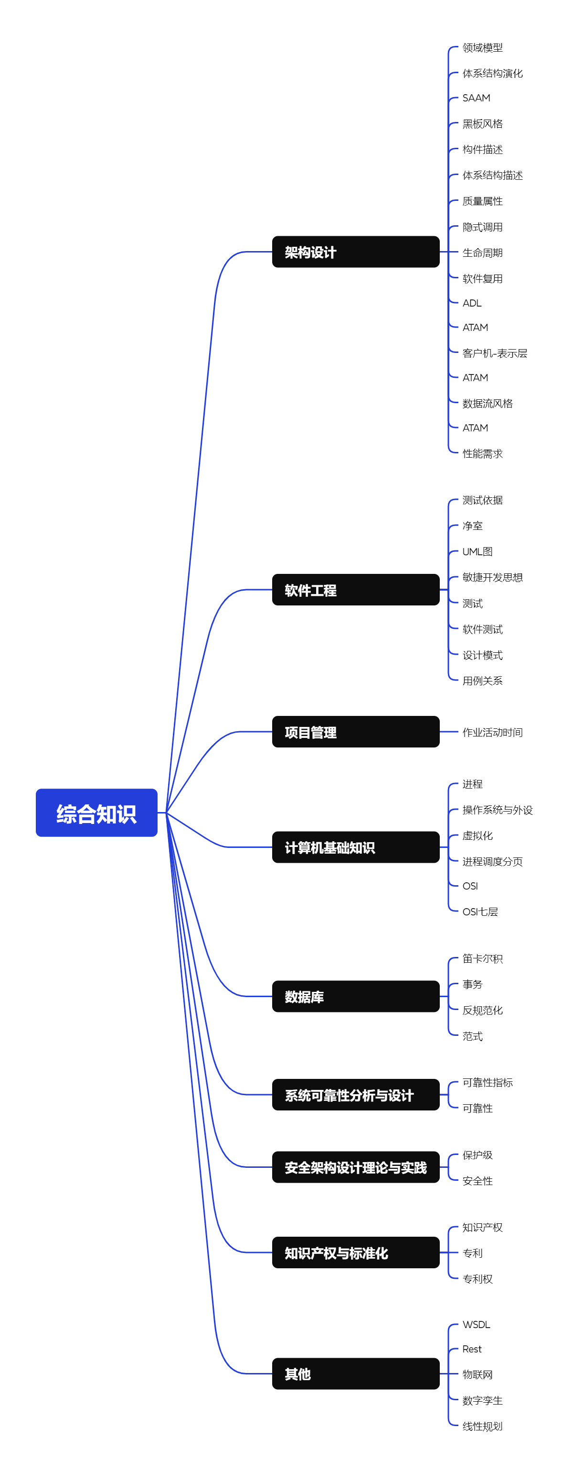
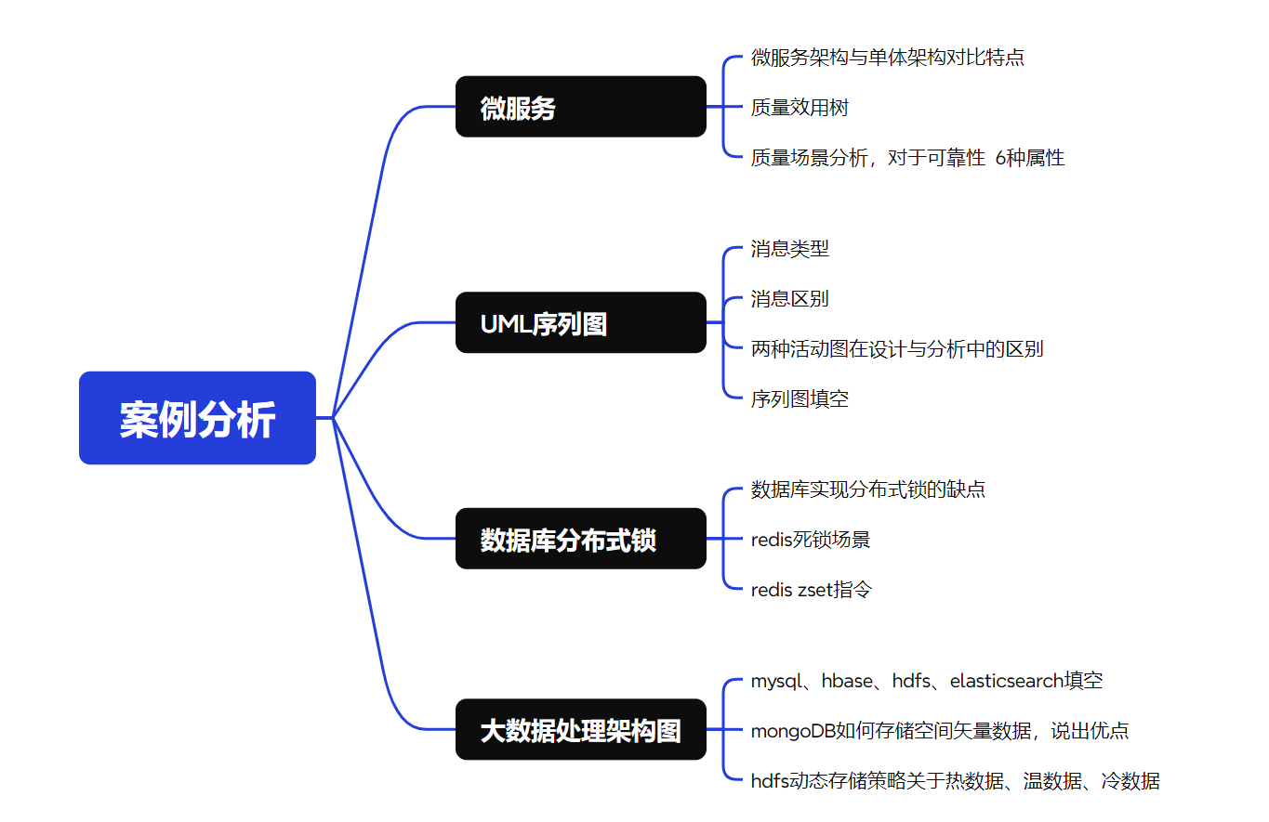
试题分析

Slide 6
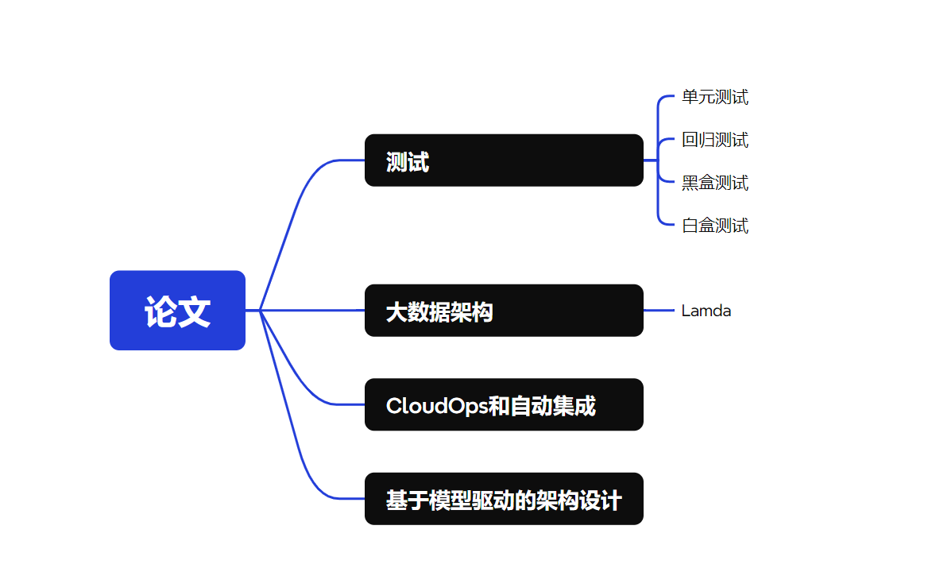
试题分析

Slide 7
课程后续计划
1、完善现在基础篇的视频内容。
2、增加高级篇和实践篇。
3、提供题库APP软件和配套书籍。
4、增加更多的互动，一起督促，一起成长。

Slide 8
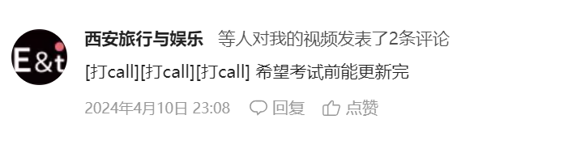
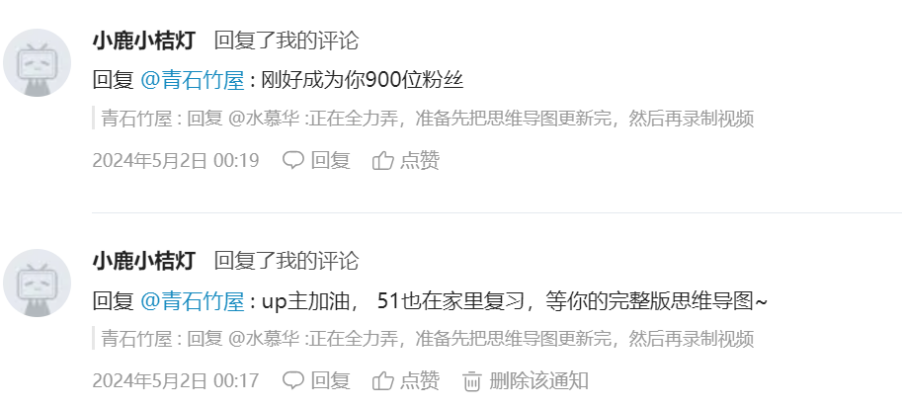
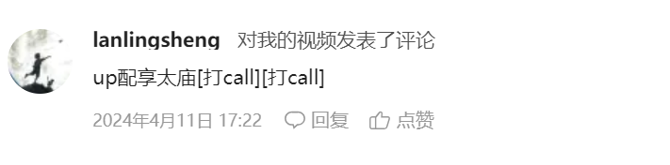
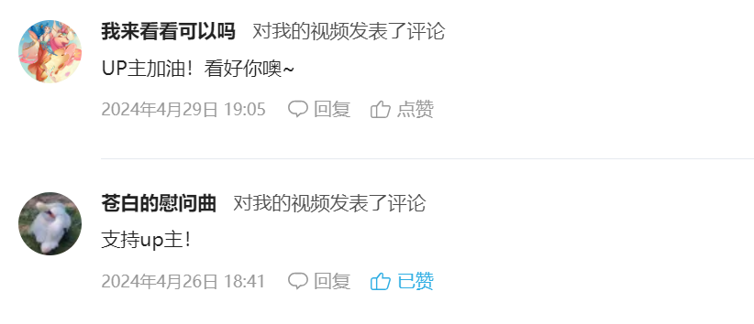
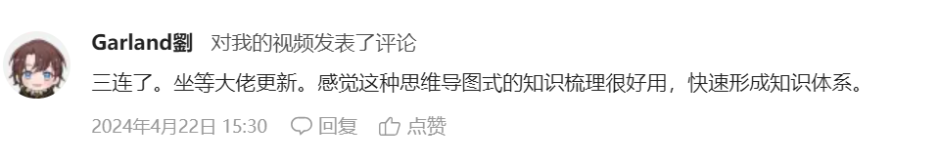
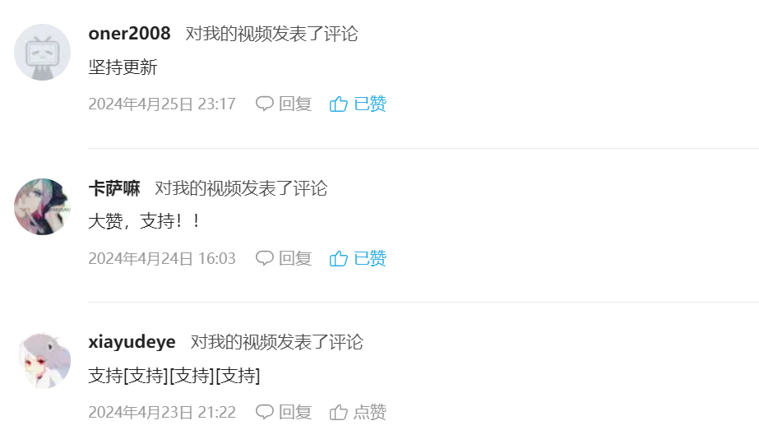
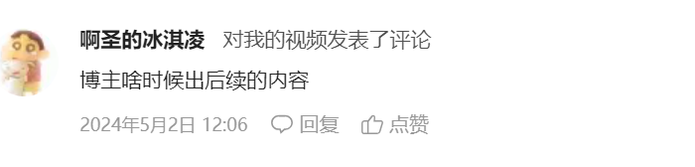
感谢支持

Slide 9
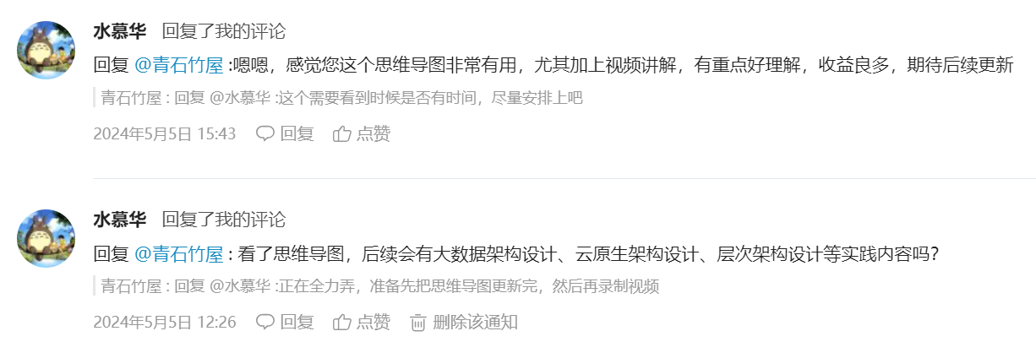
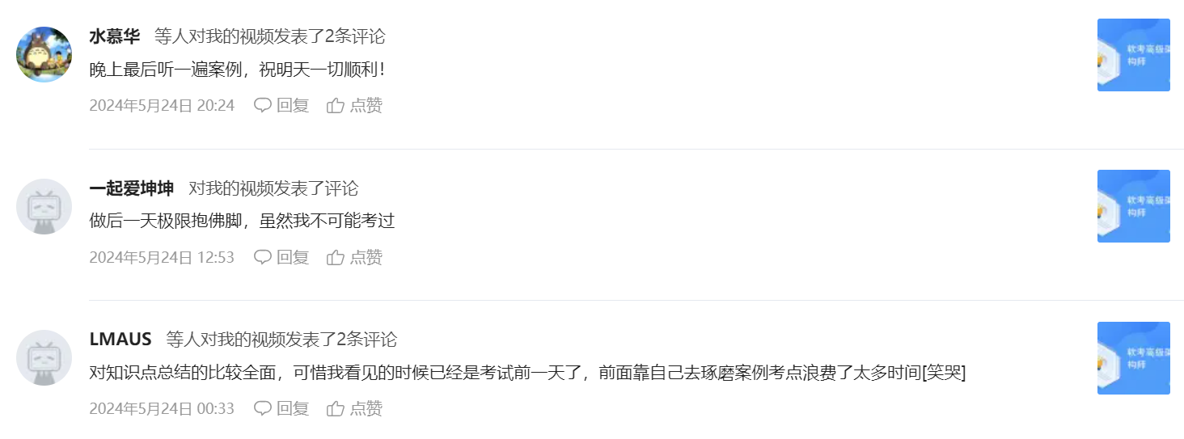
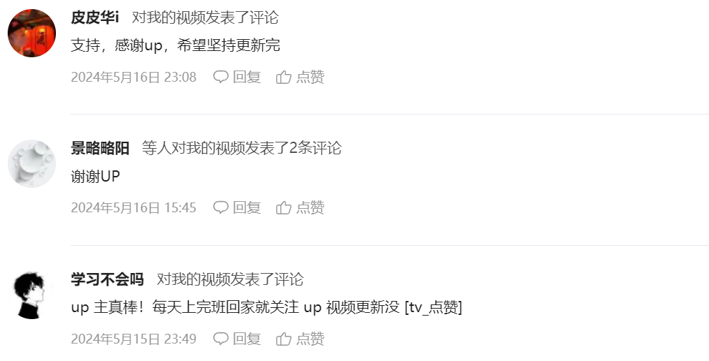
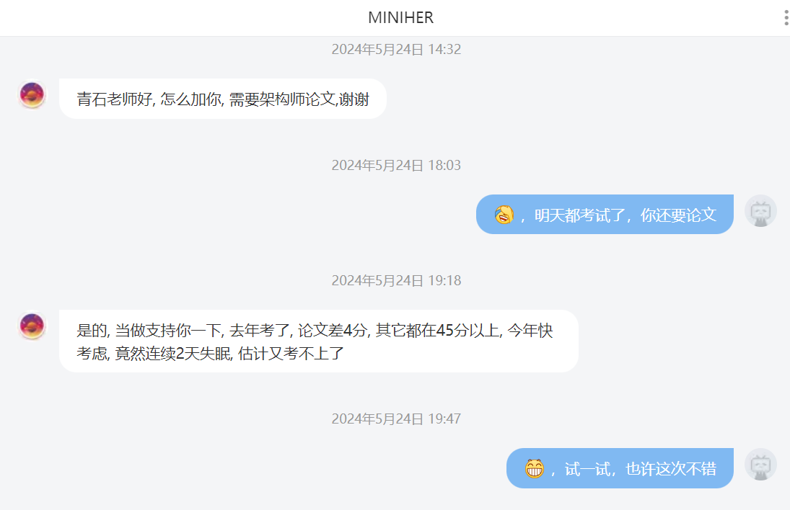
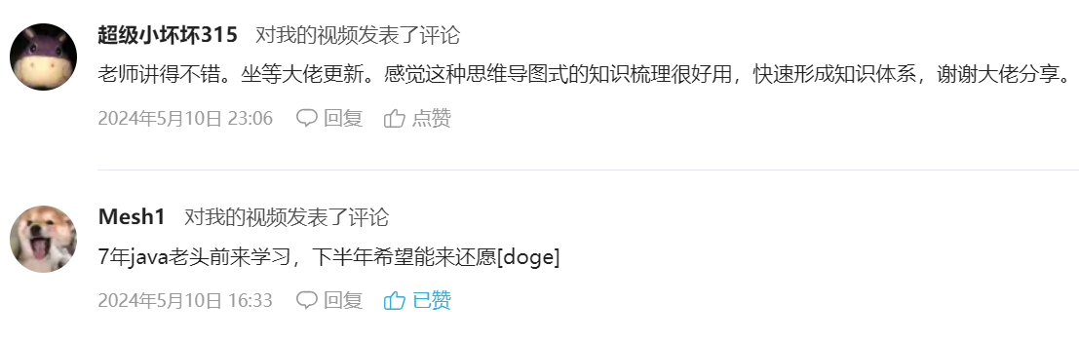
感谢支持

Slide 10

谢 谢！

